Slide 1

HÌNH TRỤ (tiết 1)
Ngày soạn: ……..
Ngày dạy: ………..
C10-B1
Giáo viên: LÊ THỊ THU THUỶ

Slide 2

HOẠT ĐỘNG MỞ ĐẦU
Hãy nêu tên một số hình học không gian dưới đây mà em biết?

Slide 3
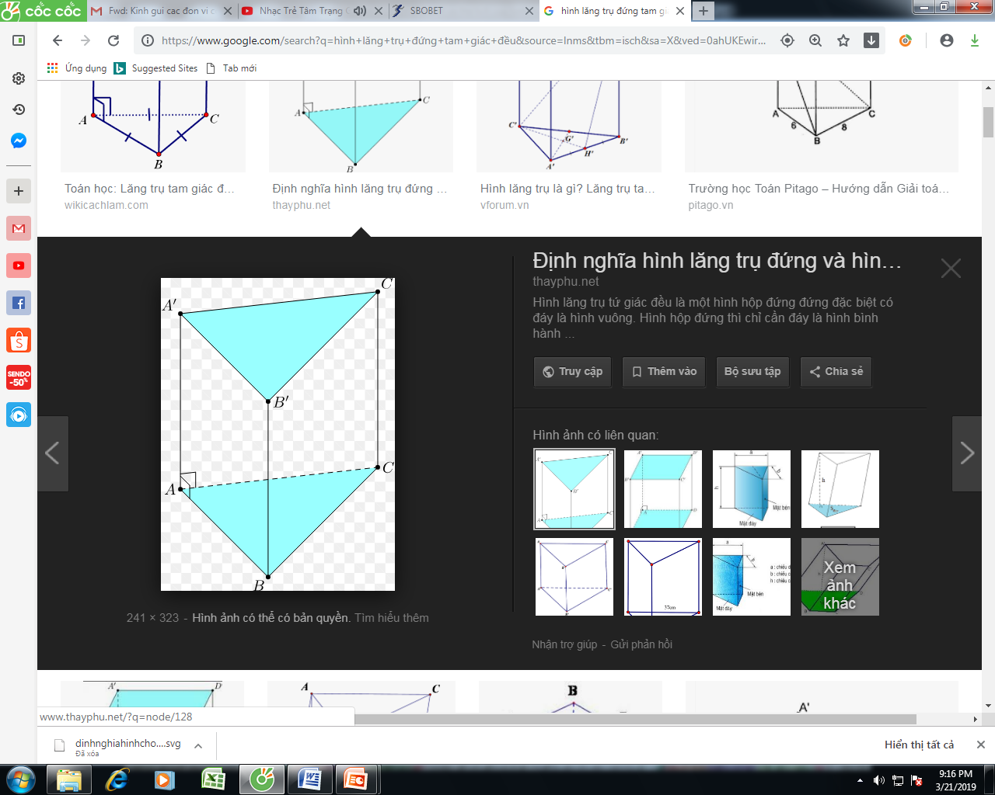
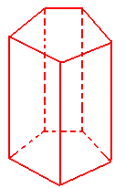
Hình hộp chữ nhật
Hình lập phương
Hình chóp
HOẠT ĐỘNG MỞ ĐẦU
Hình lăng trụ đứng
Hình lăng trụ tam giác đều
Hình chóp cụt

Slide 4
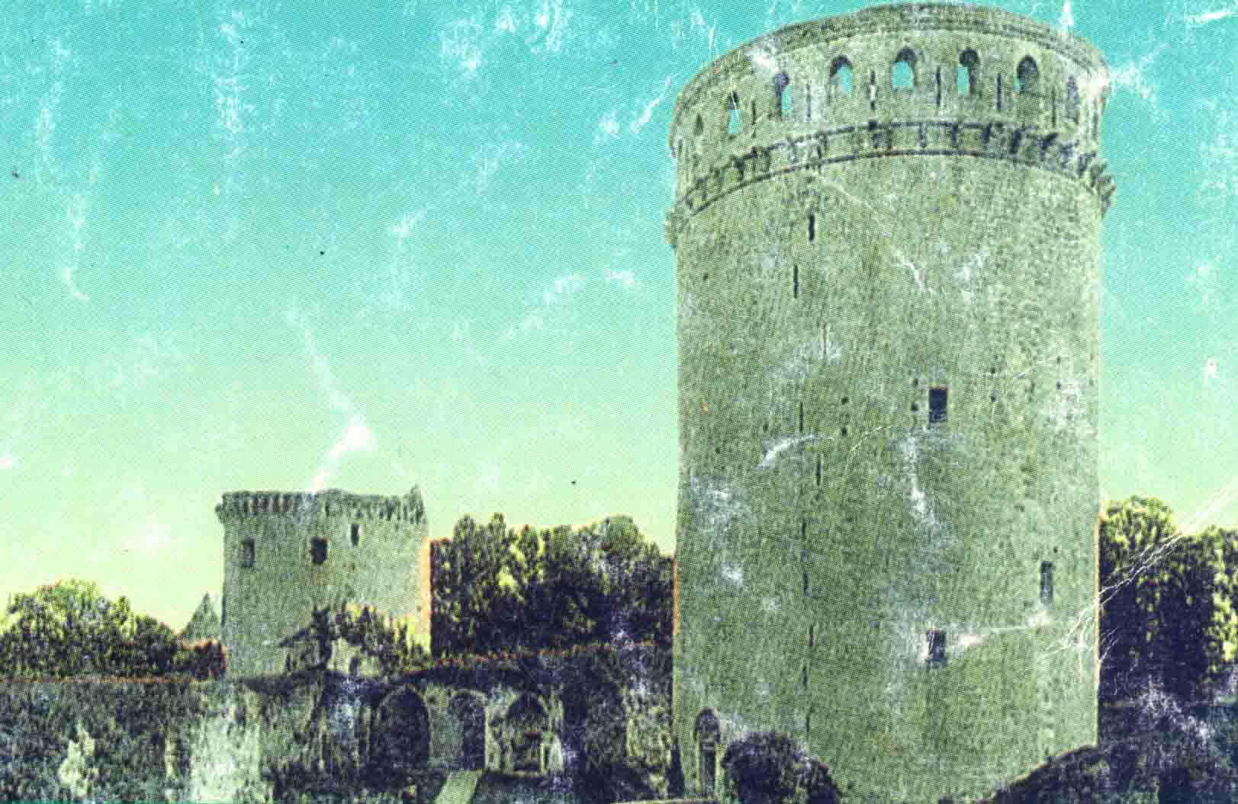
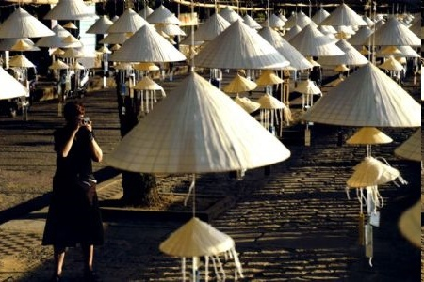

HOẠT ĐỘNG MỞ ĐẦU
Hình trụ
Hình nón
Hình cầu

Slide 5
§1: HÌNH TRỤ
HÌNH TRỤ
1. Nhận biết hình trụ:
HOẠT ĐỘNG HÌNH THÀNH KIẾN THỨC

Slide 6


1. Nhận biết hình trụ:
- DA và CB quét nên hai đáy của hình trụ.
Cạnh AB quét nên mặt xung quanh của hình trụ.
- DA, CB: là hai bán kính mặt đáy.
AB, EF: Đường sinh
CD: Là trục của hình trụ
(Chiều cao)
- Quan sát hình chữ nhật ABCD
A
D
E
- Quay hình chữ nhật ABCD quanh cạnh CD cố định.
Ta được hình trụ
+ Cạnh nào của hình chữ nhật quét nên mặt xung quanh của hình trụ?
+ Cạnh nào của hình chữ nhật quét nên hai đáy của hình trụ?
B
C
F

Slide 7
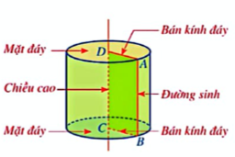
§1: HÌNH TRỤ
I. HÌNH TRỤ
1. Nhận biết hình trụ:
Nhận xét: Hình được tạo ra khi quay một hình chữ nhật một vòng xung quanh đường thẳng cố định chứa một cạnh của nó là hình trụ.
HOẠT ĐỘNG HÌNH THÀNH KIẾN THỨC

Slide 8
§1: HÌNH TRỤ
HÌNH TRỤ
Nhận biết hình trụ:
Tạo lập hình trụ:
2.π.2cm
2 cm
A
4 cm
4 cm
2cm
2cm
2cm
B
•
•
Ví dụ 1: Quan sát hình trụ bên hãy chỉ ra:
Một đường sinh của hình trụ;
b) Độ dài bán kính đáy, chiều cao của hình trụ.
GIẢI: a) Một đường sinh của hình trụ là AB
b) Độ dài bán kính đáy là , chiều cao là

Slide 9
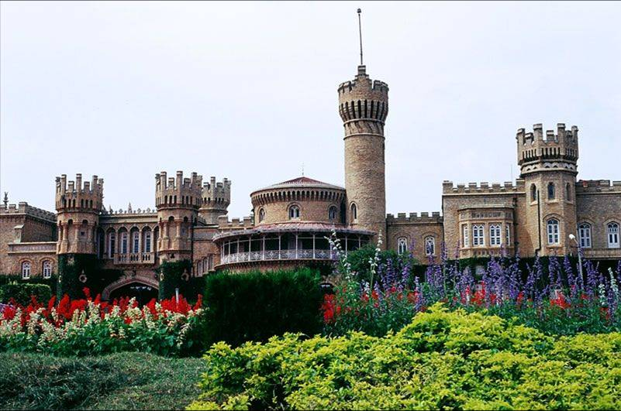
LIÊN HỆ THỰC TIỄN VỀ HÌNH TRỤ
Tháp hình trụ ở tòa lâu đài

Slide 10
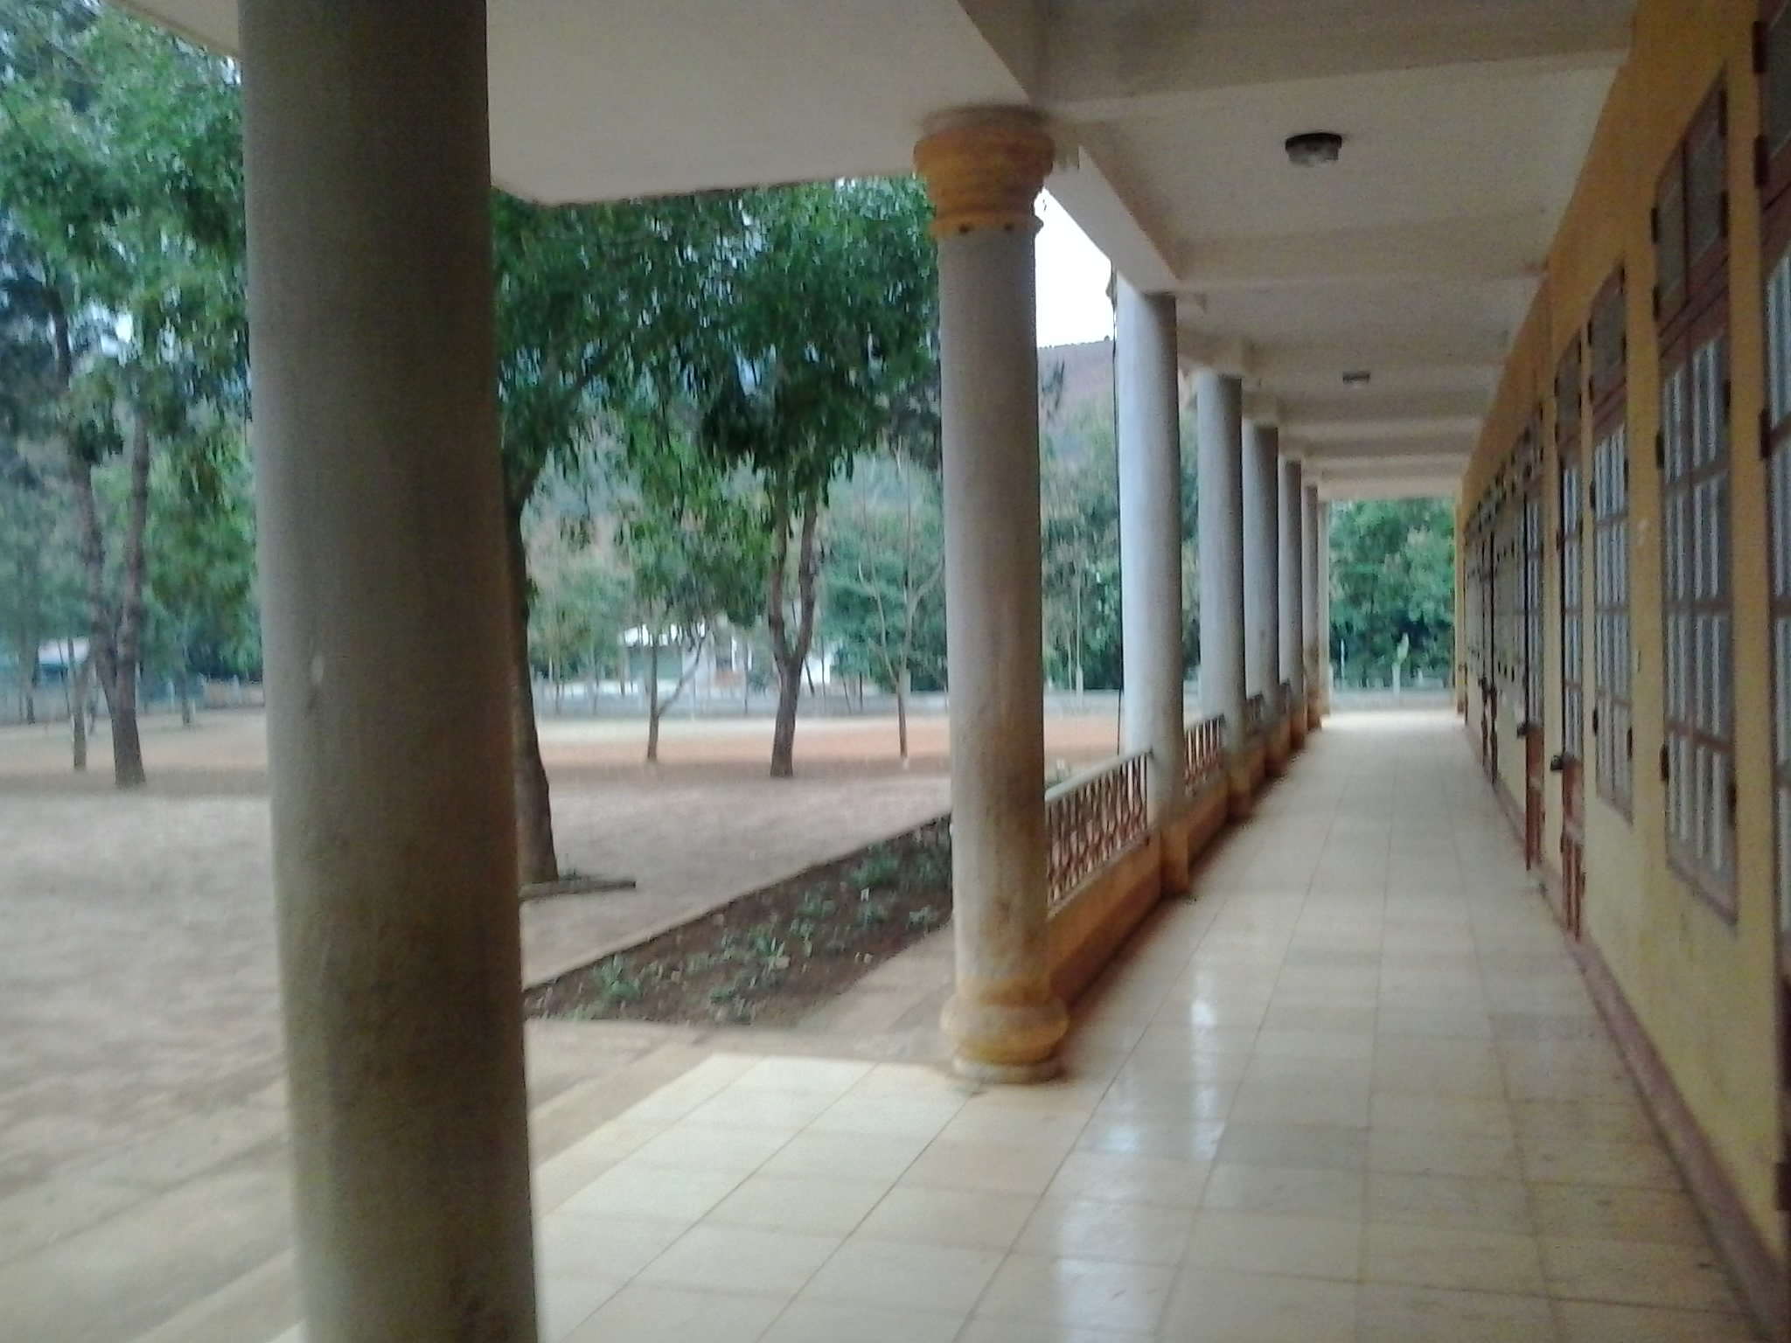
Các cột hình trụ của trường học

Slide 11
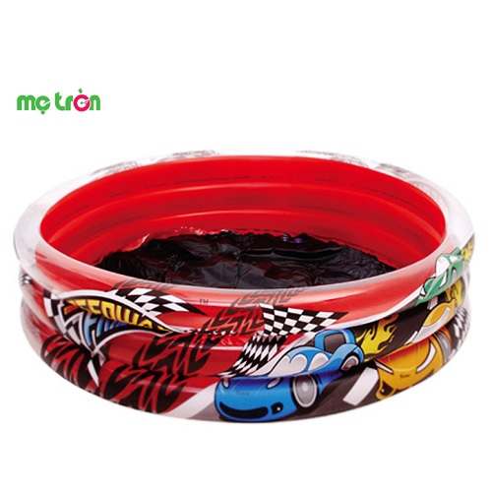
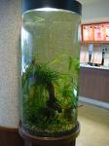

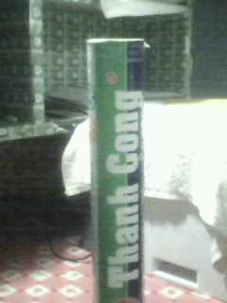
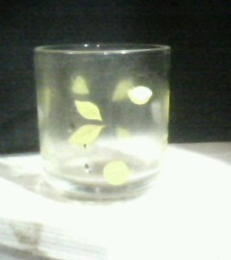
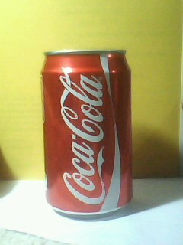
Bể tắm
Bể cá hình trụ
Hộp sữa
LIÊN HỆ THỰC TIỄN VỀ HÌNH TRỤ
Tút cầu lông
Cốc
Lon nước ngọt

Slide 12
HOẠT ĐỘNG LUYỆN TẬP
Bài tập 1- SGK trang
Bài tập 2 - SGK trang
Tham gia trò chơi giải cứu đại dương

Slide 13







GIẢI CỨU
ĐẠI DƯƠNG
Hãy cứu các loài sinh vật dưới biển thoát khỏi lưới đánh bắt bằng cách trả lời đúng các câu hỏi.

Slide 14




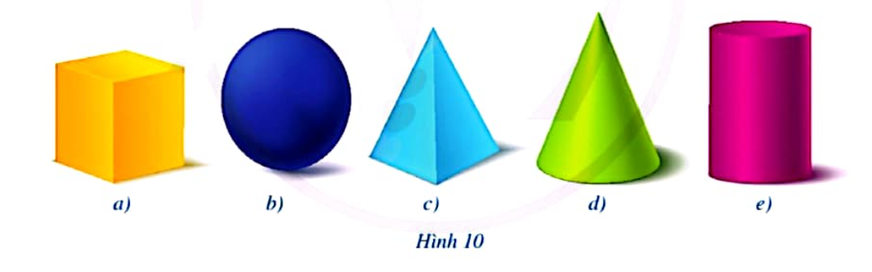
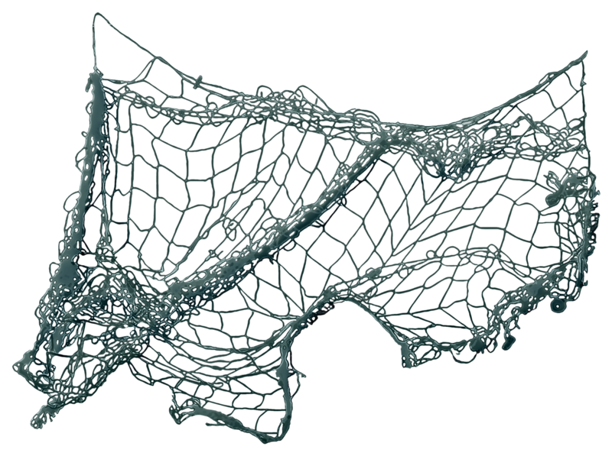




Bắt đầu!
Trong các vật thể ở Hình 10, vật thể nào có dạng hình trụ?
A. Câu a)
HẾT GIỜ
C. Câu e)
B. Câu b)
D. Câu c), d)

Slide 15

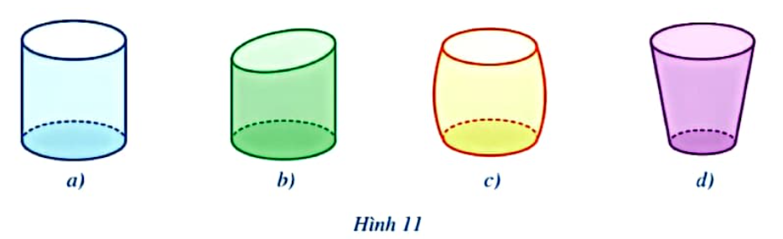


Bắt đầu!
Trong các vật thể ở Hình 11, vật thể nào có dạng hình trụ?
A. Câu a)
C. Câu c)
HẾT GIỜ
B. Câu b)
D. Câu d)

Slide 16
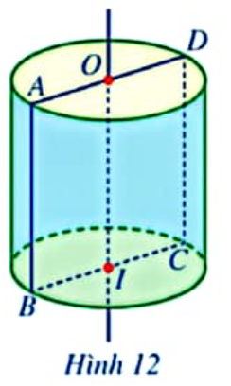

HOẠT ĐỘNG VẬN DỤNG
Bài tập 3-SGK trang 97
Cho hình chữ nhật ABCD, các điểm O, I lần lượt là trung điểm các cạnh AD, BC. Xét hình trụ được tạo ra khi quay hình chữ nhật AOIB một vòng quanh đường thẳng cố định chứa cạnh OI của hình chữ nhật đó (Hình 12). Quan sát (Hình 12) hãy chỉ ra:
a) Bốn bán kính đáy của hình trụ;
b) Chiều cao của hình trụ;
c) Hai đường sinh của hình trụ.

Slide 17
HOẠT ĐỘNG VẬN DỤNG
Bài tập 3-SGK trang 97
GIẢI
a) Bốn bán kính đáy của hình trụ: OA; OD; IB; IC
b) Chiều cao của hình trụ: OI = AB = DC
c) Hai đường sinh của hình trụ: AB; CD

Slide 18

HƯỚNG DẪN TỰ HỌC Ở NHÀ
- Xem lại các nội dung bài học và các bài tập đã giải.
Làm hoàn chỉnh bài tập 3-SGK trang 97.
Chuẩn bị nội dung 2 và nội dung 3 tiết sau chúng ta cùng học tiếp nhé!

Slide 19


Chào tạm biệt!

